Slide 1



Inception Deck Project Pear

Slide 2
Why are we here?
To develop a 2D Platforming game with a highscore on the internet.

Slide 3
Elevator Pitch
Til: Klassen.
For: Klasseelever og lærere.
Som: Ønsker at konkurrere om at ligge i toppen af scoreboardet.
Spillet, er et 2d spil. Med meget simple mekanikker, hvorimod vores konkurrenter har avancerede mekanikker.

Slide 4

Project Pear

Slide 5
Not List
In | Out | Unresolved
At kunne gå rundt | Angreb
Hoppe | Fjender
Score point | Multiplayer
At kunne tabe
At kunne begynde forfra
At uploade scoren til en webservice

Slide 6
Meet your neighbours
Alto’s Adventure
Run or Die
Crashy Cats

Slide 7
Our take on the solution

Slide 8
Risks
Manglende kompetencer
Tidsmangel
Sygdom

Slide 9
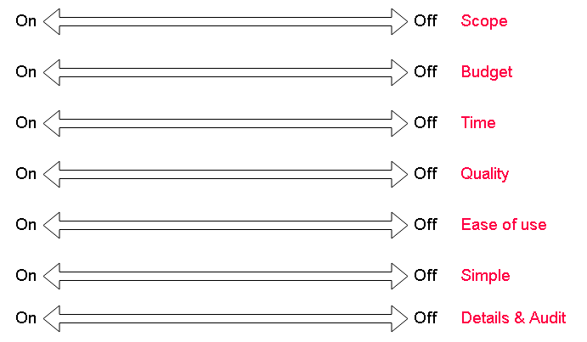
Rough Timeline

Slide 10
What’s GOING TO TAKE
Prioritet # | Rolle | Beskrivelse
1 | Project Manager | Holde overblikket i pressede situationer, samt uddelegere arbejdsopgaver.
1 | Developers | C# programmering
2 | Grafiker | Udarbejde grafik til produktet så det er bedre præsenteret
2 | Spiltester | Teste om spillet har de værdier vi leder efter, og om det er sjovt.
1 | Tester | Laver test af koden, for at optimere så vi ikke har dårlig performance

